Slide 1
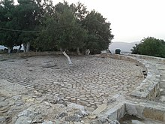
مار الياس عمل الطالبه: تيا الربضي

Slide 2
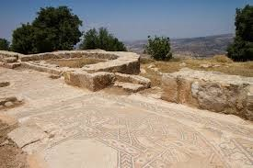
تاريخ مار الياس
هو موقع اثري سياحي ديني يعود إلى زمن النبي موسى عليه السلام، في عام 1999 تم الكشف عن كنيسة ضخمة بمساحة (1340) م2 ترجع إلى بداية القرن السادس الميلادي حيث الأرضيات المرصعة بالفسيفساء الملونة .وفي عام 2001 تم اكتشاف كنيسة أخرى اصغر حجماً من الأولى ومحاذاتها من الناحية الغربية سميت الأولى بالكبرى والثانية بالصغرى , و يعتبر من المواقع الدينية الخمسة في الأردن المعتمدة لدى الفاتيكان للحج إليها في 22 تموز من كل سنة . تمت تسميته بهذا الإسم نسبة إلى النبي إيليا عليه السلام الذي ورد ذكره في العهد القديم والقرآن الكريم،

Slide 3
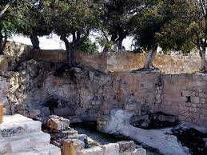
مار الياس:الموقع
يقع هذا الموقع الرائع ضمن منطقة حرجية في قريه لستب في محافظه عجلون، تحيط به الأشجار من كل الجهات وقد شيد على تل صغير يرتفع (900)م عن سطح البحر و يطل على بيسان وبحيرة طبريا وجبل الشيخ ،و يبعد 12 كم تقريبا إلى الشمال الغربي من مدينة عجلون.

Slide 4
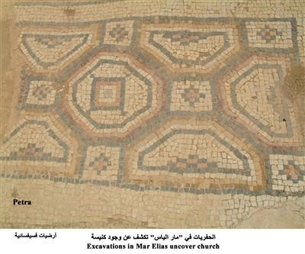
الاهميه الاقتصاديه
الموقع يشهد حركة نشطة من قبل زوار المحافظة والحج المسيحي السنوي كموقع معتمد ، تبذل وزارة السياحة ودائرة الاثار العامة جهودا كبيرة لخدمة الموقع الذي يعتبر منتجا سياحيا غنيا بما فيه من معالم وتعملان على توفير سبل الراحة للزوار.

Slide 5
